Slide 1
基于剧本叙事的
长期对话情感识别
基准与记忆增强 Agent 研究
Friends 剧本 · 在线记忆 · Tool-calling Agent · 长程情绪理解
中期答辩 | 2026
Notes:
加上老师姓名，ppt页码标上

Slide 2
目录
01
任务定义、研究背景与目标
05
AC Agent 架构
为什么研究长期对话情感识别？
确定性外层 + Tool-calling 内层
02
文献调研
06
记忆结构设计
Agent记忆 · 情感识别
人物状态 · 事件索引 · 详细事件 · 当前事件
03
数据集构建
07
实验结果与分析
Friends 剧本 · 长期依赖筛选 · 标注方案
当前实验对比
04
情绪标签体系
08
研究贡献与后续计划
14 个情绪标签 · 强度标注 · 理论依据
下一阶段工作

Slide 3
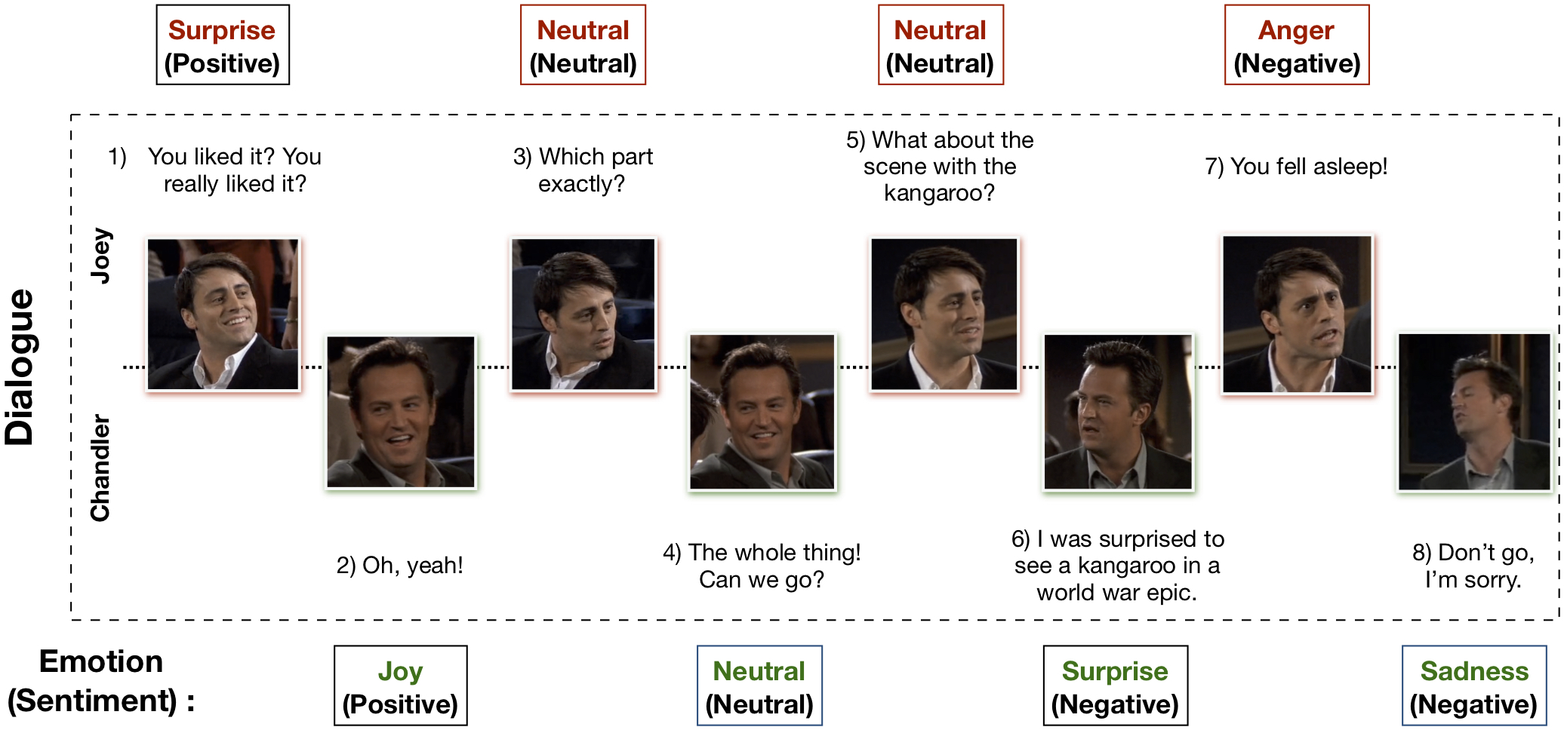
01 任务定义、研究背景与目标
Notes:
讲清楚过去的研究形态，在现在有什么问题。

Slide 4
01 任务定义、研究背景与目标
传统方法的局限
目标一：构建长期情感识别基准数据集
长期情绪理解的关键因素
仅关注短上下文（当前句 / 前后若干轮）内的情绪判断
以 Friends 完整剧本为输入，筛选需要长期上下文才能准确判断情绪的候选台词，标注说话人真实情绪（而非表面情绪或剧情功能）。
人物关系历史
恋情、冲突、裂痕、嫉妒
忽略长期人物关系、过往事件、未解决冲突的影响
过往重要事件
背叛、承诺、和解
目标二：设计记忆增强情感识别 Agent
无法处理：讽刺掩饰痛苦、反常沉默源于冲突、玩笑隐藏内疚
稳定性格特质
Agent 按剧情顺序在线阅读剧本，预测第 t 句台词时，只能使用截至 t 时刻的信息，所有记忆必须在线增量构建。
讽刺习惯、防御性、回避倾向
表面情绪 ≠ 说话人真实心理状态
近期目标与压力
未解决的隐藏需求
隐藏情绪与伪装
以笑话掩盖恐惧、用沉默表达抵制
Notes:
把传统方法的局限和文献调研合起来讲。加入更相关的方法。

Slide 5
02 相关研究脉络：情感计算 × 长期记忆
从情绪分类（Emotion Classification）到认知推理（Cognitive Reasoning），从上下文窗口到可演化记忆（Evolvable Memory）
情感计算 Affective Computing
长期记忆 Long-Term Memory
分类 → 描述：ETC
MemoryBank
1
1
自然语言情感转录，表达混合情绪与隐性心理状态
分层保存原始对话、摘要与用户画像；遗忘曲线模拟陪伴记忆
长上下文 × 认知评价
MemGPT
2
2
LongEmotion 扩展到多轮长文本；Appraisal / ToM 评估情境-情绪推理
类 OS 的上下文管理：主上下文（RAM）与外部存储主动调度
生成端过程监督
A-Mem
3
3
EmoLLM / AFlow / RLVER：评价推理图、情感流、可验证奖励
Zettelkasten 注记网络；新经验触发历史记忆链接与演化
人格与情绪动态
Mem0 / Mem0g
4
4
MECoT 用人格权重 + 情感转移矩阵维持角色一致性
LLM 判断 ADD / UPDATE / DELETE / NOOP；图记忆支持实体关系与时序变化
对本研究启发
ERC 应从短窗口分类走向“长期记忆驱动”的情感成因、人物关系与认知评价（Appraisal）推理；记忆模块需保存 事件—评价—情绪—后续影响 链条。
代表工作：ETC · LongEmotion · EmoLLM · AFlow · MECoT · MemoryBank · MemGPT · A-Mem · Mem0

Slide 6
03 数据集构建
60,000+
8,000+
8,000+
300
原始台词
场景说明
长期依赖候选
已标注台词（第三季）
数据构建流程
1
原始剧本解析
提取台词、说话人、场景说明、动作描写、episode/scene 顺序标识
2
长期依赖筛选
输入 50 句台词 + episode 简介，调用 LLM 判断是否需要长期上下文分析情感；按四类依赖模式提示
3
LLM 辅助标注
标注模型：GPT-5.5（thinking=high）
输入：目标台词全量前缀 + 集数简介
输出：情绪 / 强度 / 分析理由
Notes:
为什么要挑选长程依赖，如何保证这个过程是可信的？

Slide 7
04 情绪标签体系
anger
disgust
fear
happiness
surprise
sadness
contentment
愤怒
厌恶
恐惧
快乐
惊讶
悲伤
满足
relief
interest
contempt
shame
guilt
embarrass...
neutral
释然
兴趣
轻蔑
羞耻
内疚
尴尬
中性
强度标注
low 弱
medium 中
high 强
none（仅 neutral）
理论依据
参考 Ekman（六大基础情绪）、Izard（离散情绪理论，含 shame / contempt / guilt / interest）、Plutchik（情绪轮，进化功能视角）；不拘泥于任一理论，根据长期对话任务需求定制，额外保留社会性情绪与自我意识情绪。

Slide 8
05 AC Agent 架构
确定性外层 Workflow
Tool-calling 内层循环
1
FriendsTranscriptChunkSource 按顺序读取 description / utterance
search_events
按 query/人物/关键词 检索事件索引，返回候选摘要
2
普通 utterance 累积到 batch_size → update_memory chunk
read_event
读取某事件的详细描述（每次最多 3 个）
3
long_context_selected=true 的 utterance → label chunk
update_memory
把 delta 写入人物状态、关系、事件索引和详细事件
4
WorkflowRunner 分派到 MemoryUpdateLoop 或 LabelLoop
设计优势
检索行为可记录 / 可复现 / 可消融；避免把全量历史文本无差别塞入 prompt；Agent 需要显式决定「检索什么、读取什么」。
Notes:
画图

Slide 9
06 记忆结构设计
人物状态 CharacterState
事件索引 EventIndex
· character / version
· event_id / scene_id / time_label
· recent_events：近期事件摘要
· location / characters / keywords
· short_term_traits：临时目标/压力/情绪基调
· short_summary + importance (1–5)
· long_term_traits：人格/行为模式/稳定脆弱点
· knowledge_scope：谁知道这件事
· relationships：人际关系状态
· detail_id：指向详细事件记忆
高度压缩，预测时全量输入
轻量检索入口；后续可加入 embedding 混合检索
详细事件 EventDetail
当前事件 CurrentEventState
· detail_id / event_id / description
· scene_id / time_label / location
· scene_id / time_label / location
· summary：scene 内已发生内容
· knowledge_scope
· characters / knowledge_scope
不默认进入 prompt；Agent 需显式调用 read_event；每次最多读 5 个
始终作为近距离上下文输入；优先级高于历史详细事件；scene 切换时重置

Slide 10
07 实验结果
实验设置：替换人物姓名，针对已标注 300 句第三季台词，分别运行 无上下文、15句上下文基线 和 AC Agent，比较情绪预测结果。
无上下文基线
15 句上下文基线
Ac agent
15 句上下文基线
AC Agent（当前版本）
多标签集合完全一致
18.33%
多标签集合完全一致
26.67%
多标签集合完全一致
27.85%
单标签重叠（有任一交集）
61.67%
单标签重叠
70.67%
单标签重叠
72.48%
Notes:
放一页实验设置，实验结果换表格。

Slide 11
08 后续计划
后续四条工作线
数据
清洗剩余剧本 / 完善结构化字段
模型
完善 prompt / 工具预算 / 记忆更新策略
评测
短/长窗口 / 摘要 / 检索 / 结构化记忆消融 · LLM-as-a-judge 评估分析质量
分析
统一主 workflow / 运行恢复机制 · 增强 trace 分析 / 改进解析错误处理 · 逐步扩展到完整数据集
Notes:
加一页总结，我的贡献。

Slide 12
感谢聆听
基于剧本叙事的长期对话情感识别基准与记忆增强 Agent 研究
中期答辩 · 2026

